Slide 1
第9章 数/模和模/数转换
9.1 概述
9.2 D/A转换器
9.3 A/D转换器

Slide 2
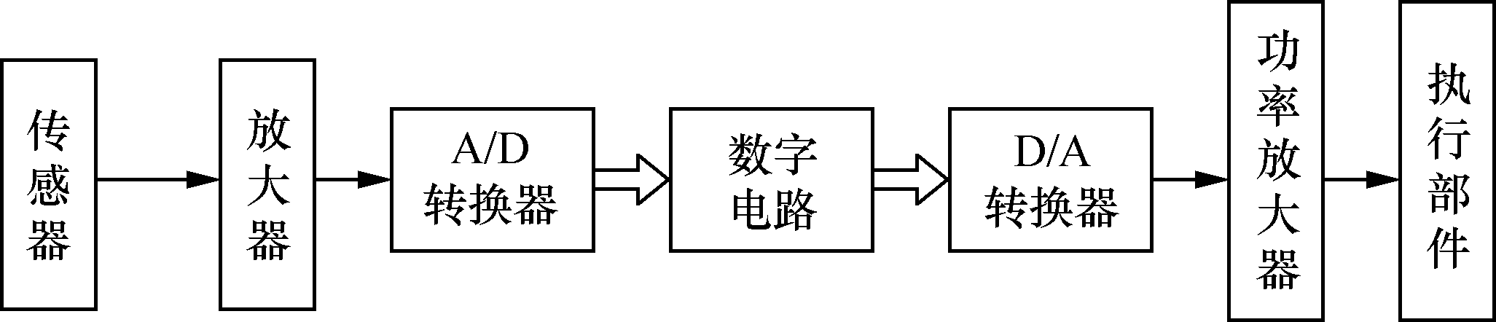
9.1 概 述
将模拟信号转换为数字信号的电路或器件称为模拟－数字转换器,
又称A/D转换器或称ADC( Analog to Digital Converter)。
数字信号转换成模拟信号的电路或器件称为数字－模拟转换器,
又称D/A转换器或称DAC( Digital to Analog Converter)；

Slide 3
为了保证数据处理的准确性,D/A转换器和A/D转换器必须有足够的精度.
为了适应快速过程的控制和检测的需要,D/A转换器和A/D转换器还必须有足够快的转换速度。
转换精度和转换速度乃是衡量D/A转换器和A/D转换器性能
优劣的主要标志。

Slide 4
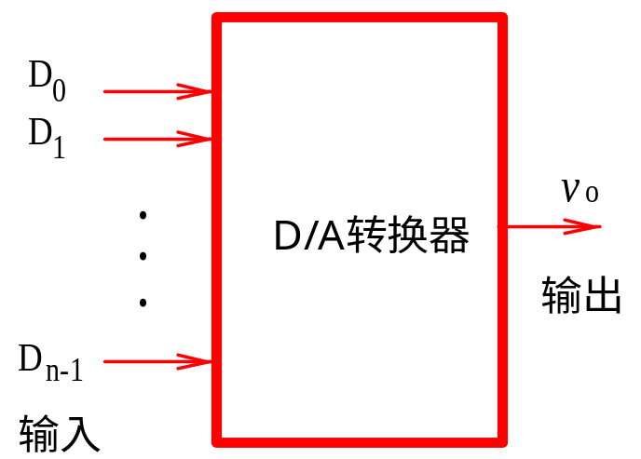
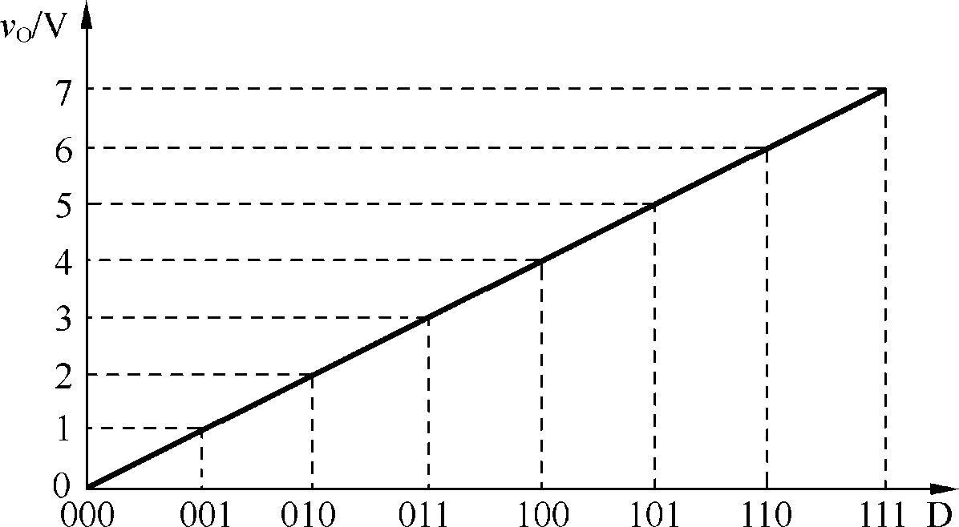
9.2 D/A转换器
n位二进制数
当D_{n-1}…D₁ D₀=输入大小不同数字量时:
v_{o}=输出大小不同的电压值

Slide 5
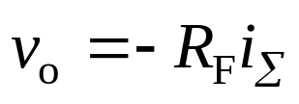
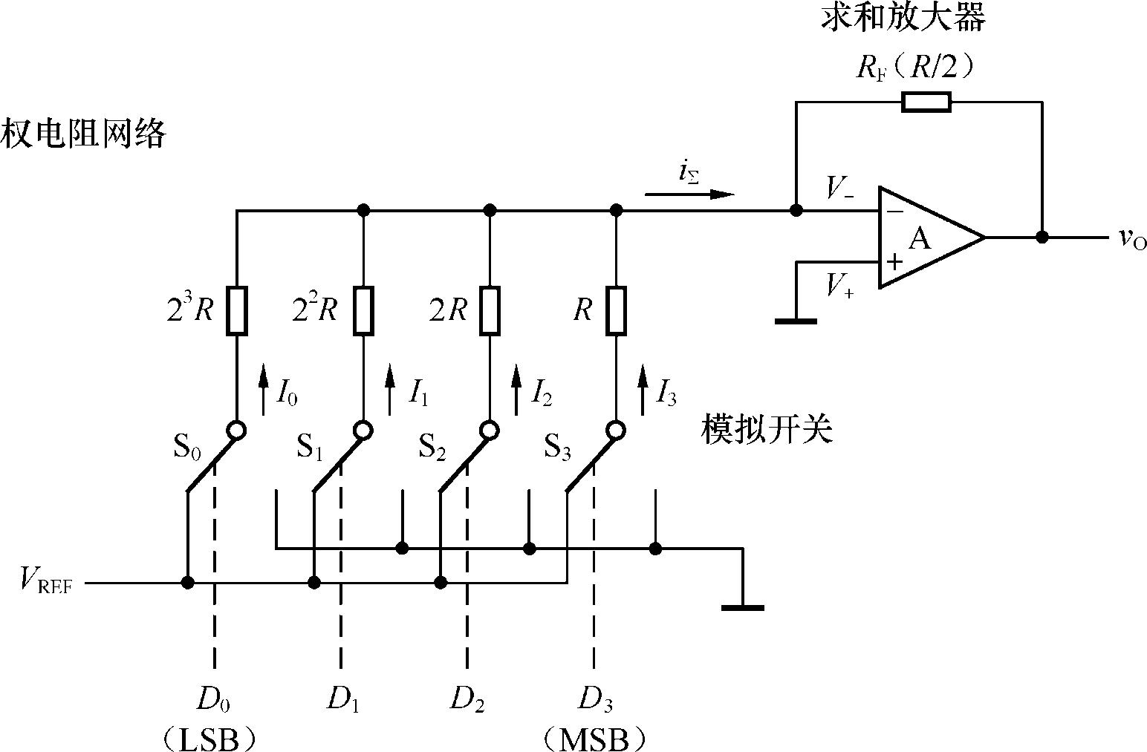

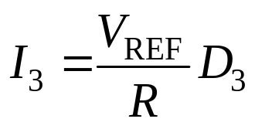
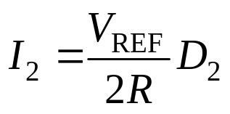
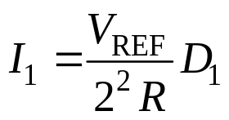
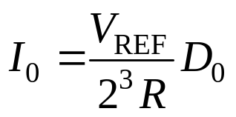
9.2.1 权电阻网络D/A转换器

Slide 6
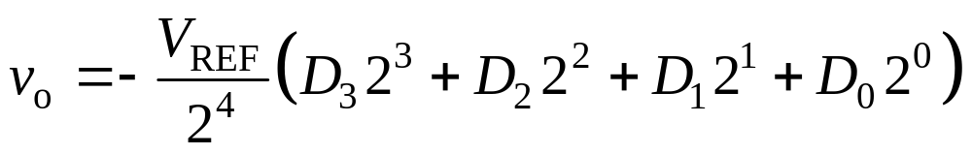
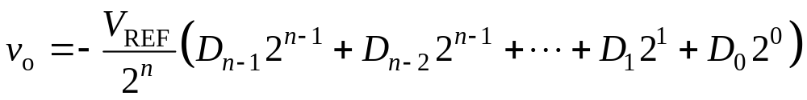
取R_{F}=R/2， 权电阻D/A转换器输出的模拟电压和输入数
字信号之间的关系。
对于n位的权电阻网络D/A转换器，当反馈电阻R_{F}=R/2时，
…

Slide 7
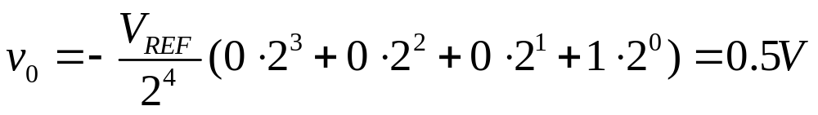
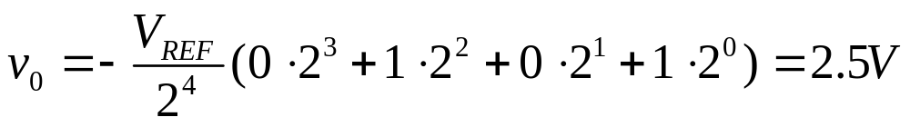
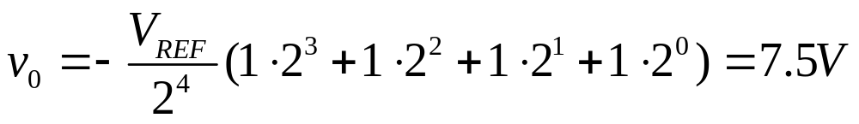
【练习】 权电阻网络D/A转换器中,设V_{REF}=-8V,R_{F}=R/2,试求:
(1)当输入数字量D₃D₂D₁D₀=0001时,输出电压值。
(2)当输入数字量D₃D₂D₁D₀ =0101时,输出电压值。
(3)当输入最大数字量时,输出电压值。
解:(1) 可求得输入数字量D₃D₂D₁D₀ =0001时的输出电压为
(2) 可求得输入数字量D₃D₂D₁D₀ =0101时的输出电压为
(3) 可求得输入最大数字量D₃D₂D₁D₀ =1111时的输出电压为

Slide 8
权电阻网络D/A转换器的优点是电路结构比较简单。它的缺点是电阻值相差大，难于保证精度，且大电阻不宜于集成在IC内部。

Slide 9
9.2.2 倒T型电阻网络D/A转换器（略）
1.电路组成
图8―2所示为四位R－2R倒T型电阻网络D/A转换器的原理图。和权电阻网络D/A转换器相比,除电阻网络结构呈倒T型外,电阻网络中只有R,2R两种阻值的电阻,这就给集成电路的设计和制作带来了很大的方便。

Slide 10
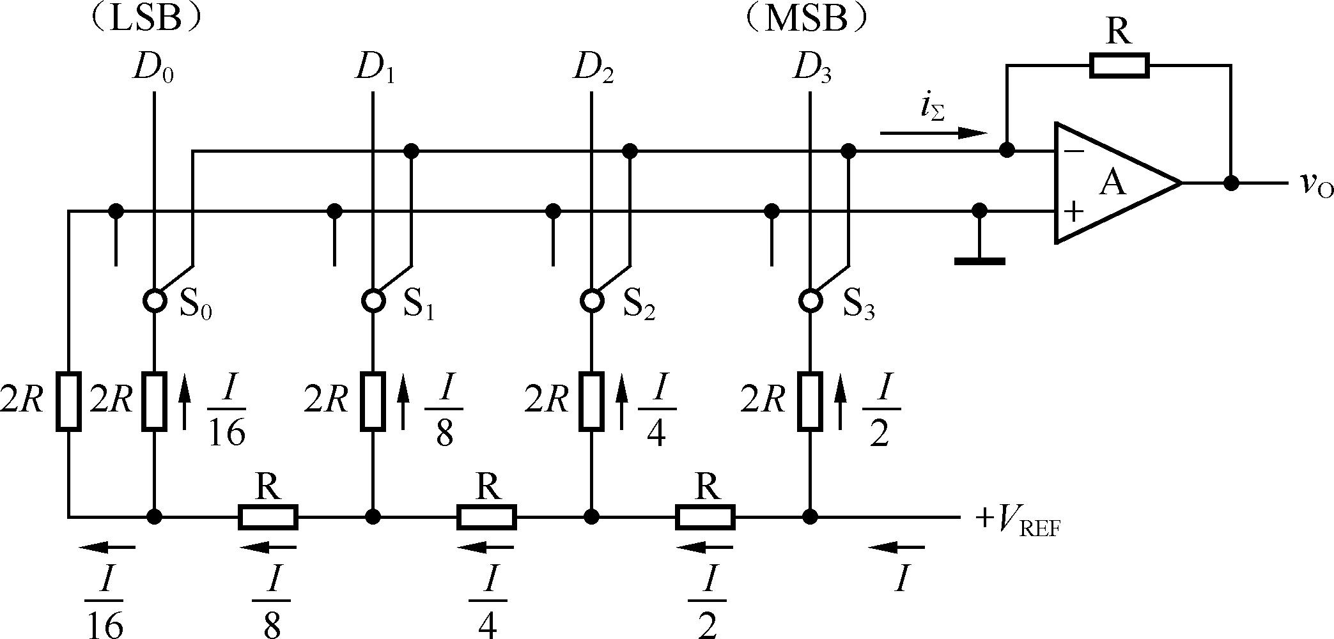

Slide 11
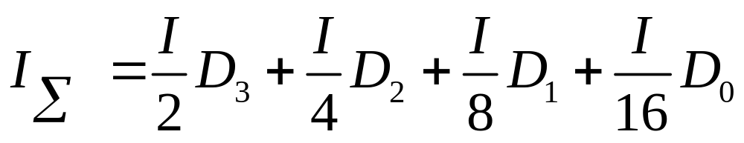
2.工作原理
电子模拟开关Ｓ₀～S₃受输入数字信号d₀～d₃控制。如果第i位数字信号d_{i}=1,S_{i}接求和运算放大器的虚地端；当d_{i}=0时,S_{i}接地。可见,无论输入数字信号为0还是为1,即无论各电子模拟开关接“0”端还是接“1”端,各支路的电流都直接流入地或流入求和运算放大器的虚地端,所以对于倒T型电阻网络来说,各2R电阻的上端相当于接地。由图8―2看出,基准电压U_{REF}对地电阻为R,其流出的电流i=U_{REF}/R是固定不变的,而每个支路的电流依次为I/2、I/4、I/8、I/16,因此，

Slide 12
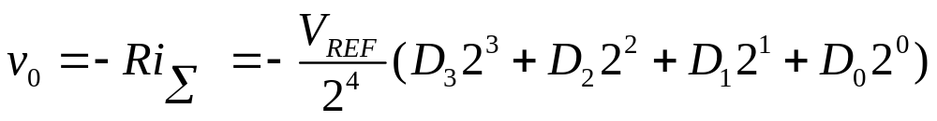
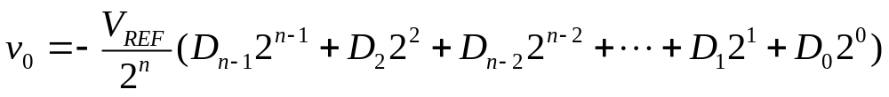
在求和放大器的反馈电阻阻值等于R的条件下输出电压为
同(9-2)
对于n位输入的倒T型电阻网络D/A转换器,在求和放大器的反馈电阻阻值为R的条件下,输出的模拟电压的计算公式为
…
(9-4)

Slide 13
由上式可看出,输出电压和输入数字量成正比。由于不论电子模拟开关接“0”端还是接“1”端,电阻2R的上端总是接地或接求和运算放大器的虚地端,因此流经2R支路上的电流不会随开关状态的变化而改变,它不需要建立时间,所以电路的转换速度提高了。倒T型电阻网络D/A转换器的电阻数量虽比权电阻网络多,但它只有R和2R两种阻值,因而克服了权电阻网络电阻阻值多,差别大的缺点,便于集成化。因此，R-2R倒T型电阻网络D/A转换器得到了广泛的应用。

Slide 14
9.3 A/D转换器
9.3.1 A/D转换器的基本概念
模–数(A/D)转换器的作用：将时间上连续变化的模拟量转换成数字量。
A/D转换过程为：取样、保持、量化和编码。
CP
L
.
D
n-1
v
.
I
ADC的
.
S
v
量化编码电路
D
1
I
D
0
ADC
数字量输出（n位）
取样保持电路
输入模拟电压
取样展宽信号

Slide 15
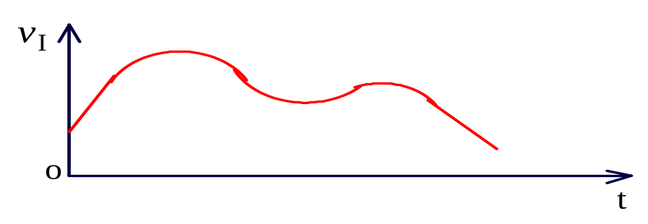
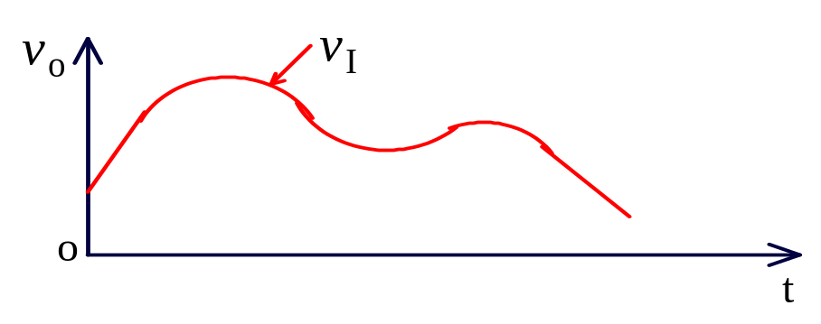
v
S
v_{L}=1开关通
v_{L}=0开关断
o
保持
t
取样过程
采样
取样频率f_{L}必须大于等于输入模拟信号包含的最高频率f_{I(max）}的两倍,即取样频率必须满足:
f_{L}≥2f_{I(max)}

Slide 16
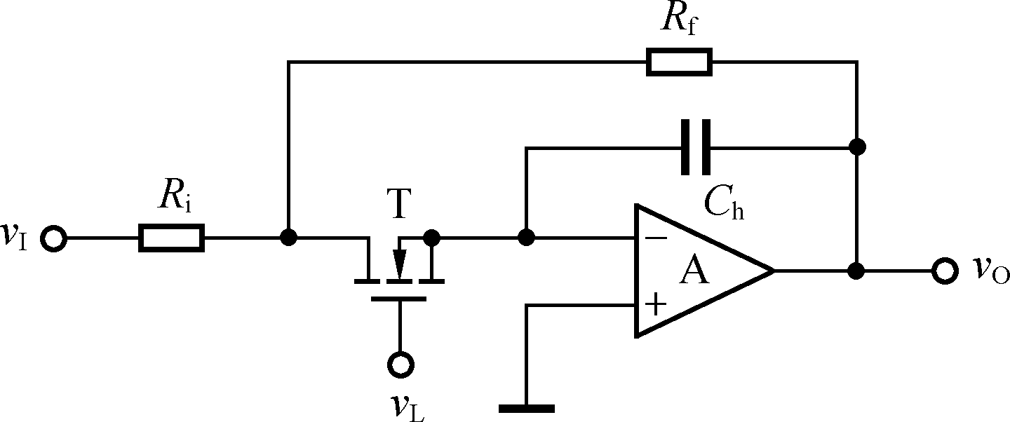
取样保持电路的基本形式
(2)工作原理
由图看出：
当v_{L}=1时: 开关接通。
v_{O}=-v_{I} =v_{C}
当v_{L}=0时: 开关断开。
C无放电回路, v_{C}保持不变。

Slide 17
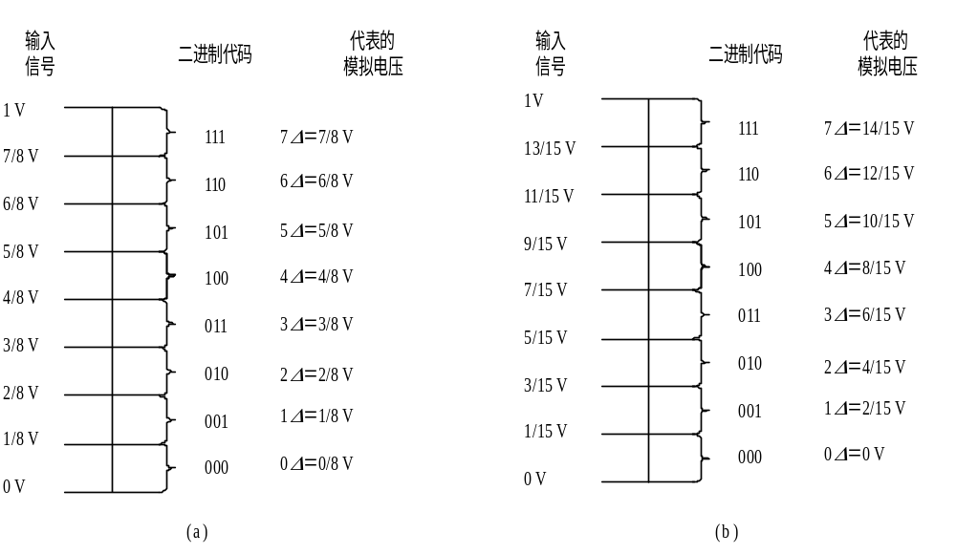
2.量化与编码
在进行A/D转换时，任何一个被采样的模拟量只能表示成某个规定最小数量单位的整数倍，所取的最小数量单位叫做量化单位，用Δ表示 。

Slide 18
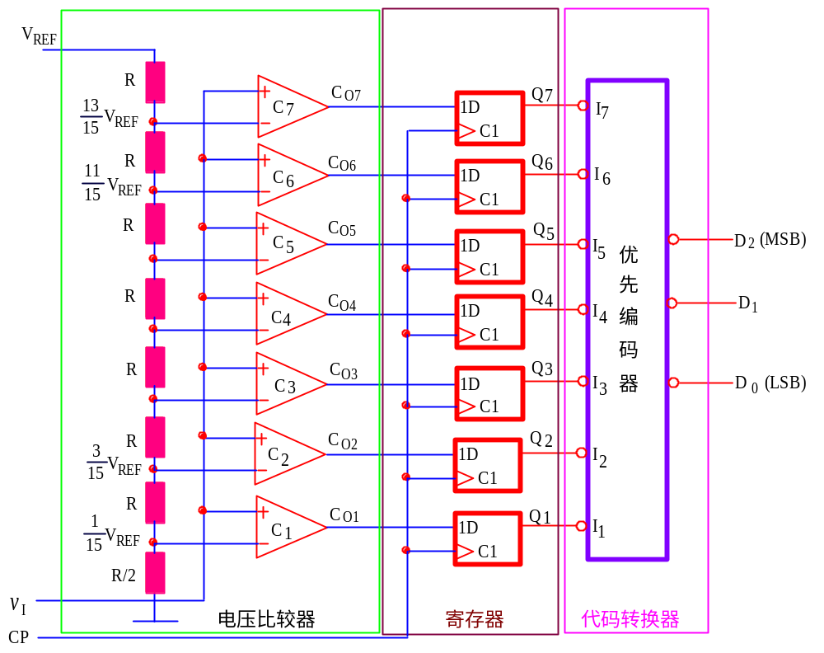
9.3.2并行比较型A/D转换器

Slide 19
2、工作原理(真值表）
输入模拟电压V_{I} | 寄存器状态 | 数字输出 D₂ D₁ D₀
 | Q₇ Q₆ Q₅ Q₄ Q₃ Q₂ Q₁
(0~1/15)V_{REF} (1/15~3/15)V_{REF} (3/15~5/15)V_{REF} (5/15~7/15)V_{REF} (7/15~9/15)V_{REF} (9/15~11/15)V_{REF} (11/15~13/15)V_{REF} (13/15~1)V_{REF} | 0 0 0 0 0 0 0 0 0 0 0 0 0 1 0 0 0 0 0 1 1 0 0 0 0 1 1 1 0 0 0 1 1 1 1 0 0 1 1 1 1 1 0 1 1 1 1 1 1 1 1 1 1 1 1 1 | 0 0 0 0 0 1 0 1 0 0 1 1 1 0 0 1 0 1 1 1 0 1 1 1

Slide 20
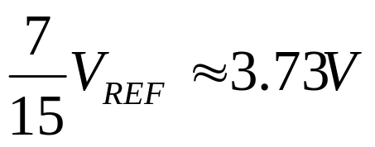
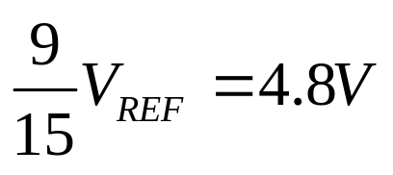
【例9-1】 在图9-17的电路中模拟输入电压v_{I}=3.8V，V_{REF}=8V，试确定3位并行比较型A/D转换器的输出数码。
因此比较器的输出C₇～C₁为０００1１１１。在时钟脉冲作用下,比较器的输出存入寄存器,经代码转换电路输出A/D转换结果:D₂D₁D₀＝100。

